Slide 1
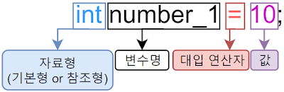
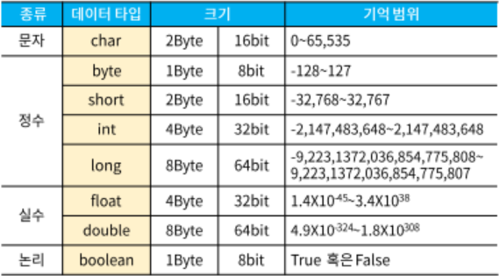
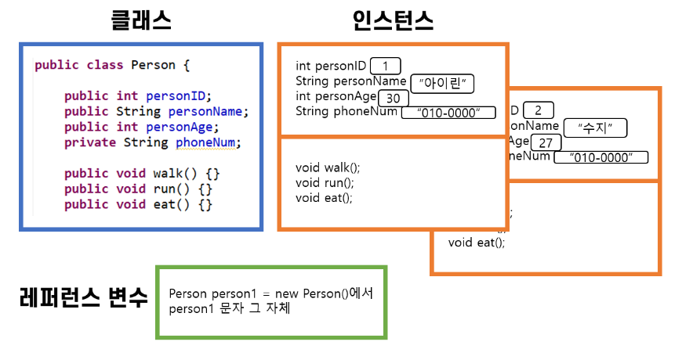
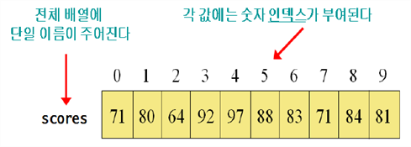
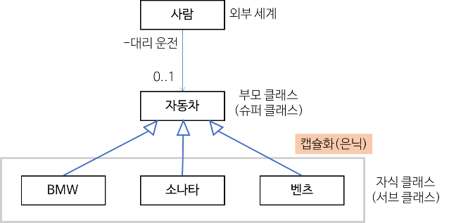
1. 프로그래밍 언어 활용 /응용 SW 엔지니어링
변수와 자료형
제어 흐름
클래스와 객체
배열
추상화 및 캡슐화
인터페이스 및 패키지
컬렉션과 제너릭
예외처리
쓰레드

Slide 2
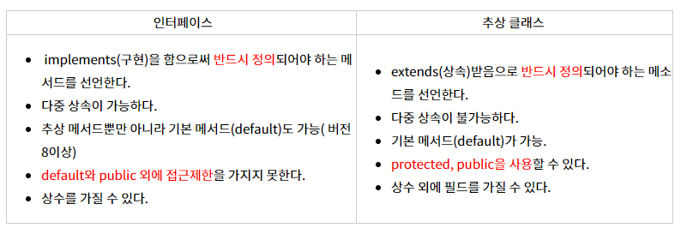
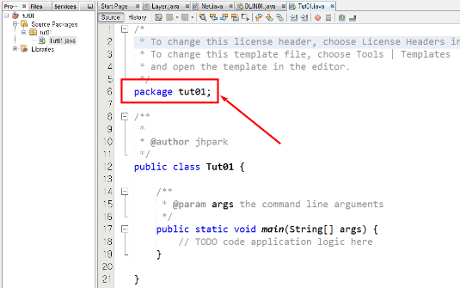
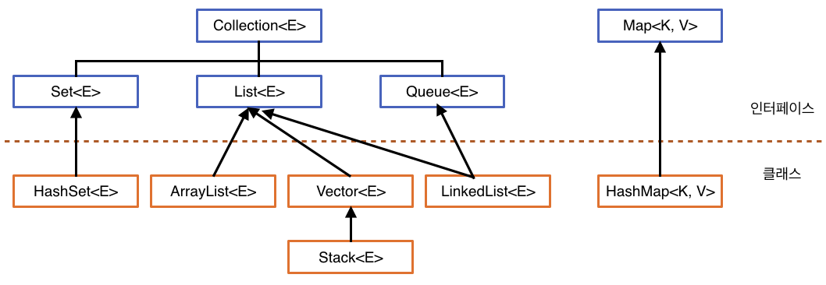
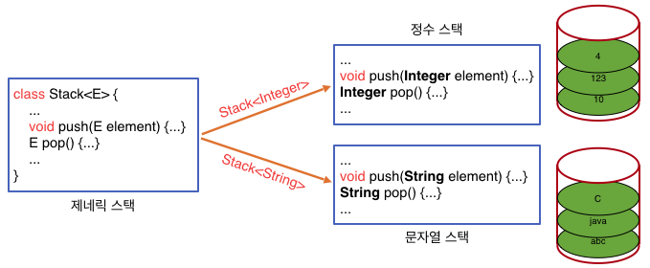
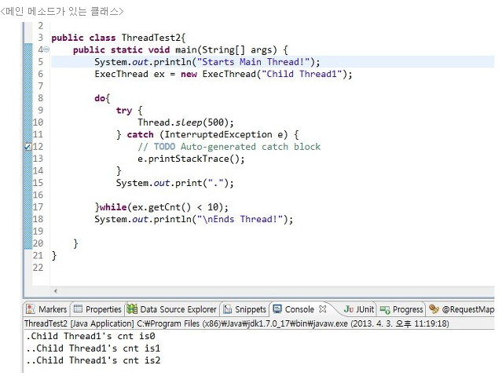
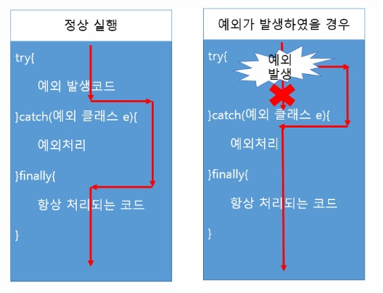
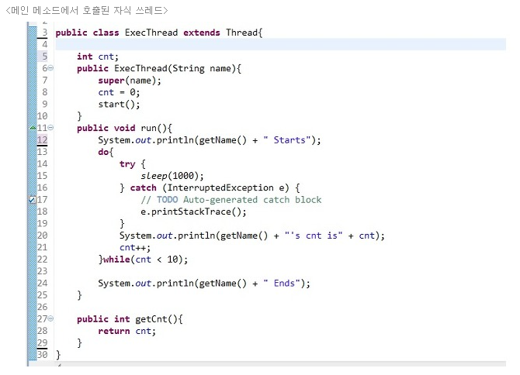
1. 프로그래밍 언어 활용 /응용 SW 엔지니어링
인터페이스 및 패키지
컬렉션과 제너릭
예외처리
쓰레드

Slide 3
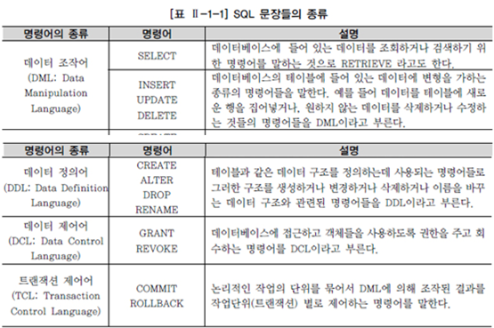
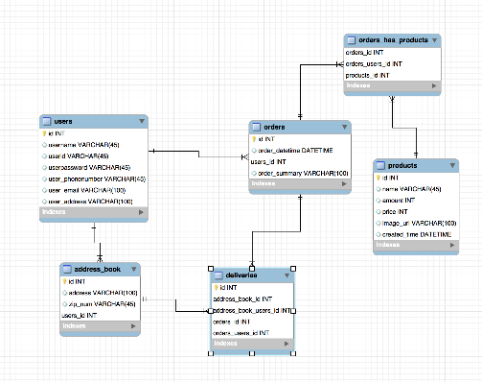
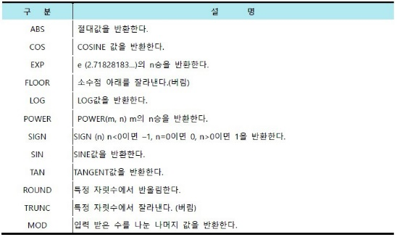
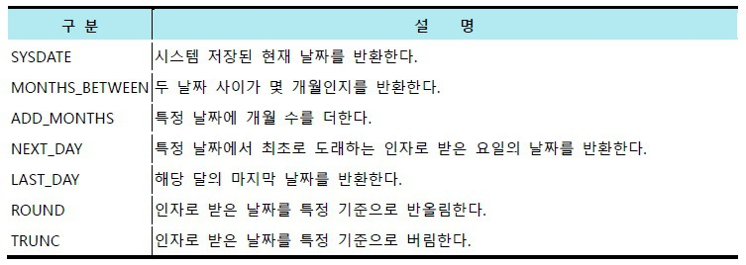
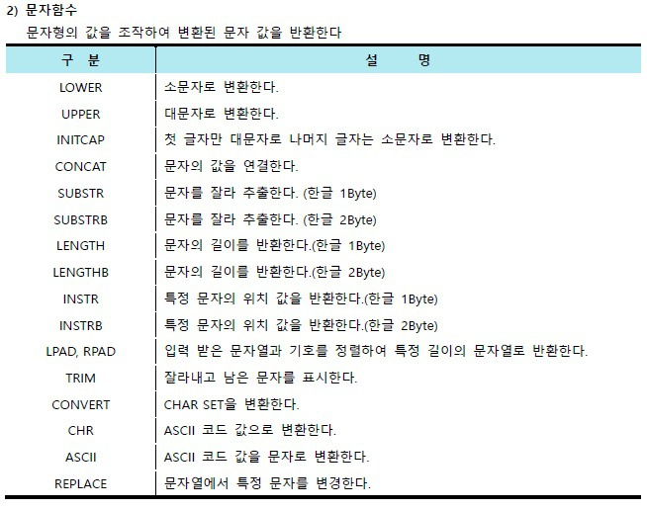
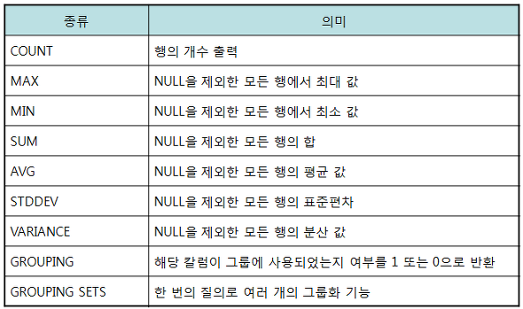
2. DB구현/DB엔지니어링
SQL 명령어,DB 모델링,테이블과 뷰
RDBMS 이해와 오라클 설치
데이터 조회하기
다양한 함수(문자,숫자,날짜,형변환)
그룹함수

Slide 4
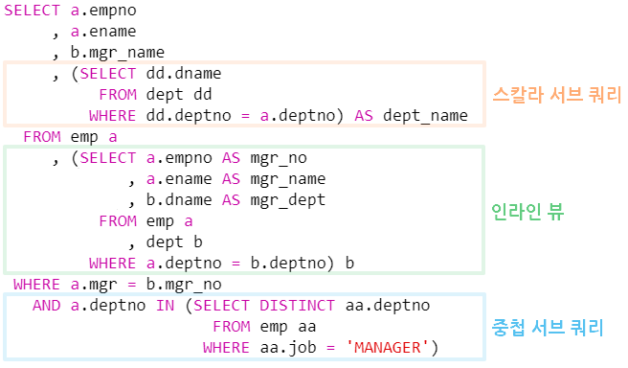
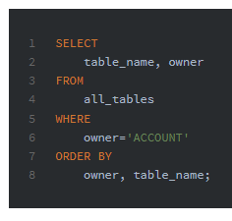
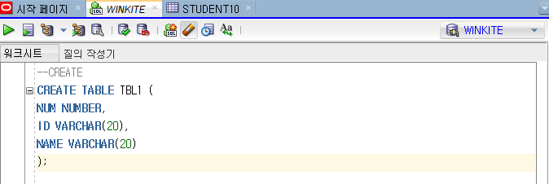
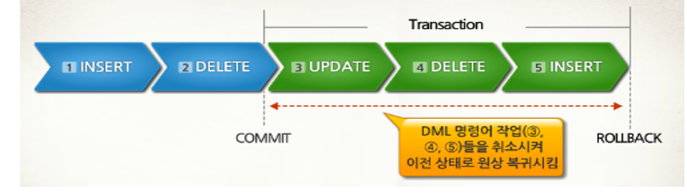
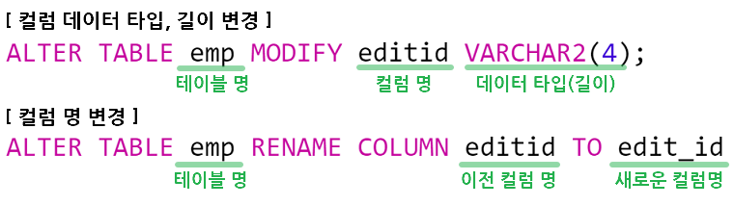
2. DB구현/DB엔지니어링
테이블 조회하기
서브쿼리
테이블 생성/수정/제거
데이터 조작
트랜젝션
데이터 무결성과 제약조건

Slide 5
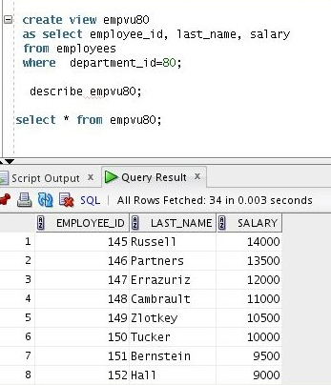
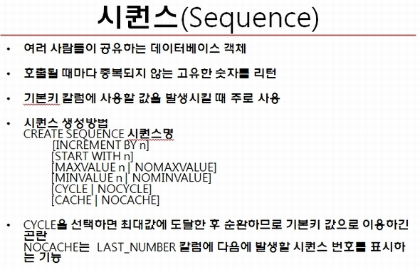
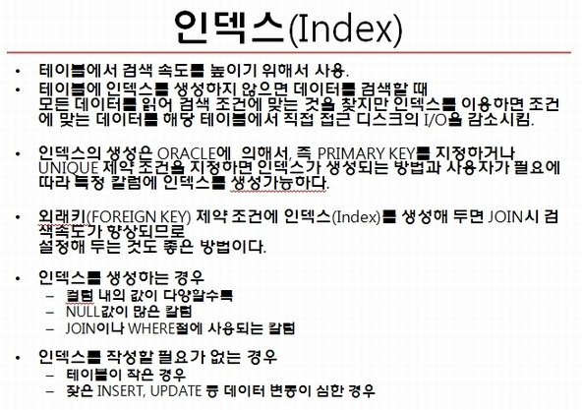
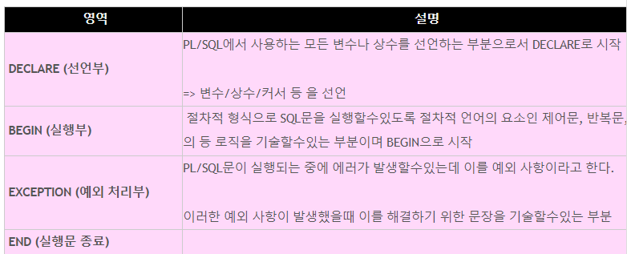
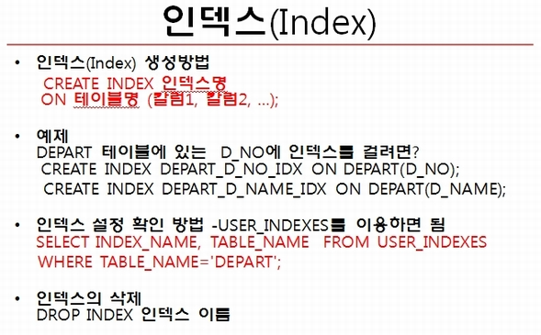
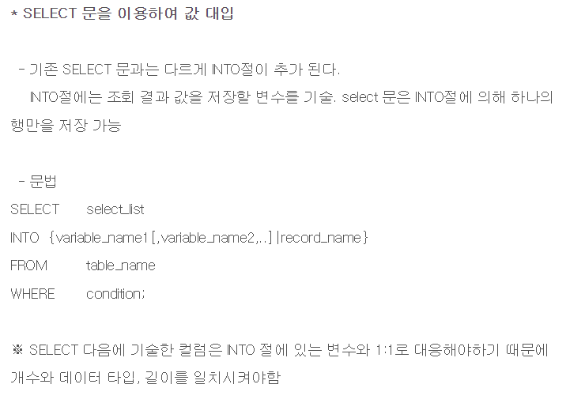
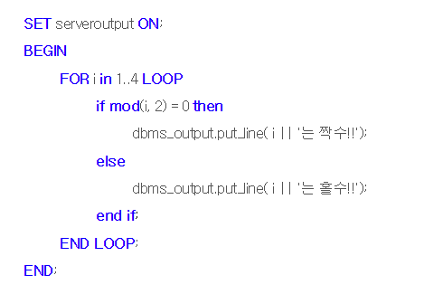
2. DB구현/DB엔지니어링
View
시퀀스와 인덱스
PL/SQL , 프로시저, Function
Cursor, Trigger
PL/SQL (Procedural Language extension to SQL)
커서란 오라클 서버에서는 SQL 문을 실행할 때마다 처리(Parse, Execution)를 위한 메모리공간 (이 공간을 이후부터 SQL 커서라고 부르겠습니다)을 사용합니다. 즉 사용자가 요청하는 데이터를 데이터베이스 버퍼 캐쉬에서 커서로 복사 해 온 후 커서에서 원하는 데이터를 추출하여(Fetch) 후속 작업을 하게 된다는 뜻입니다.

Slide 6
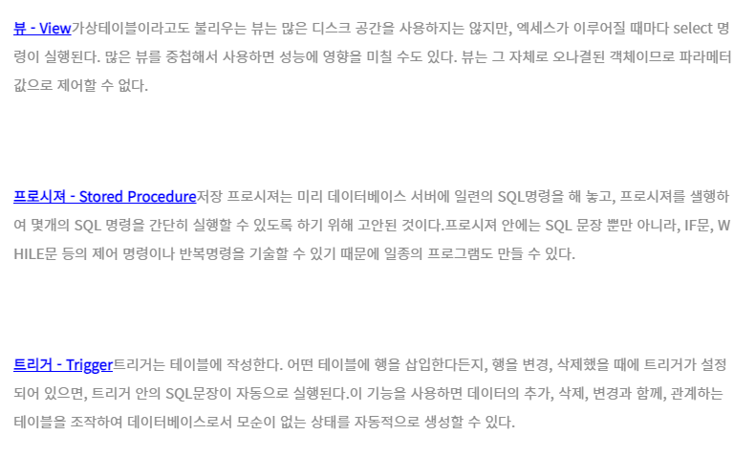
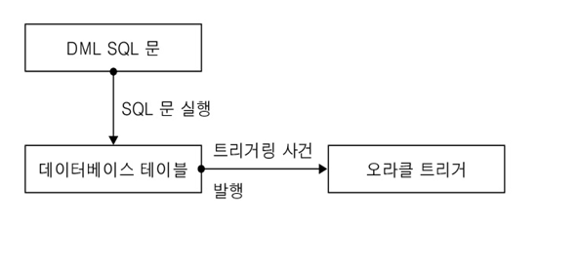
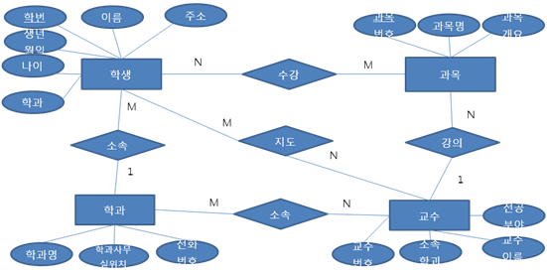
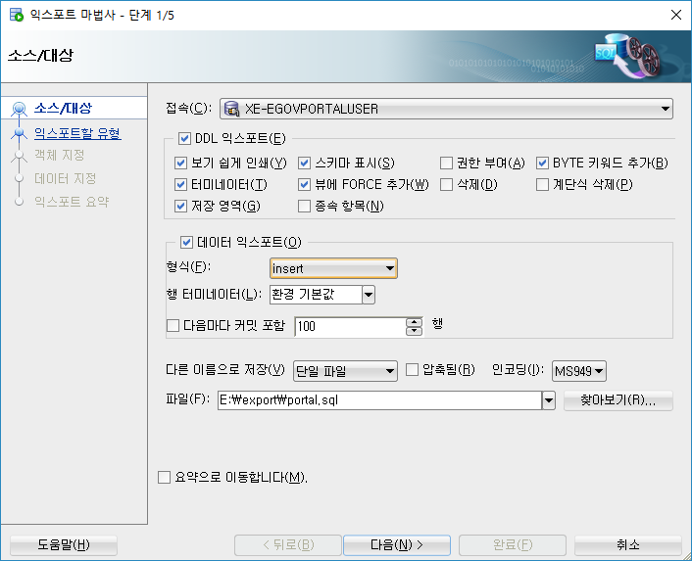
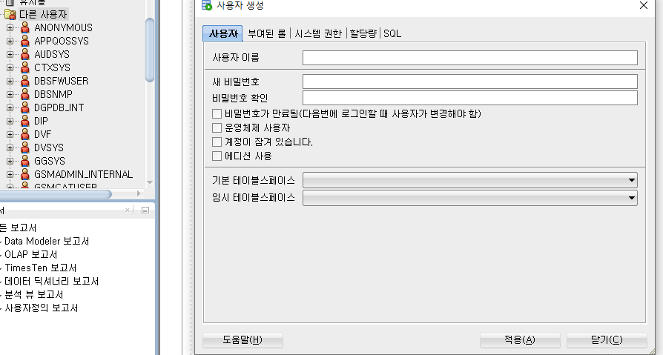
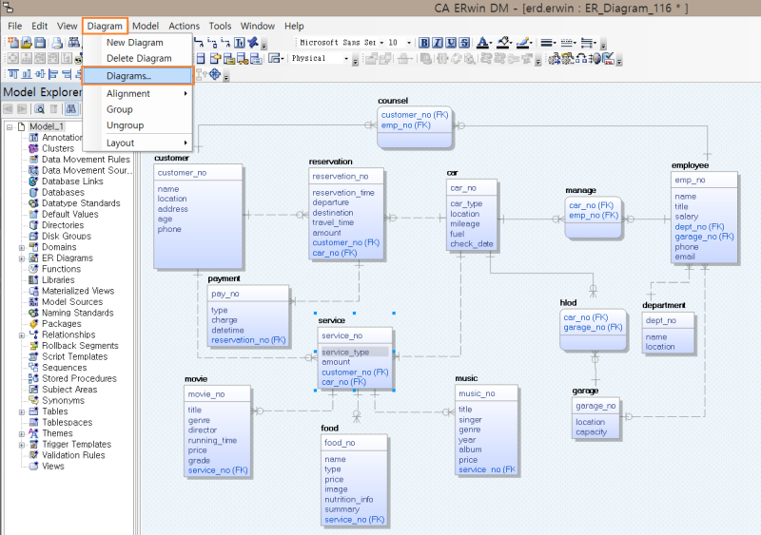
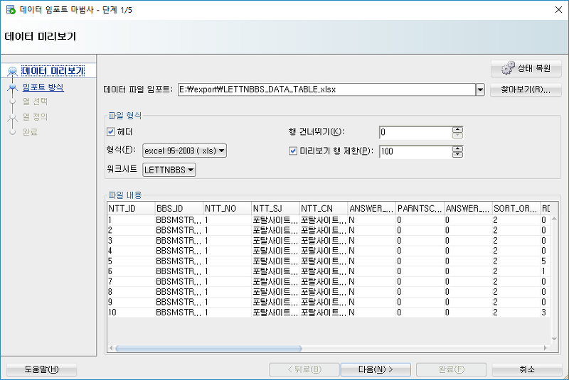
2. DB구현/DB엔지니어링
Cursor,Trigger
사용자 계정관리 및 백업, 복원
데이터베이스 모델링 및 ER Diagram 작성

Slide 7
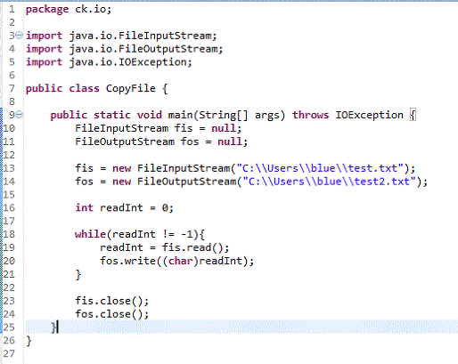
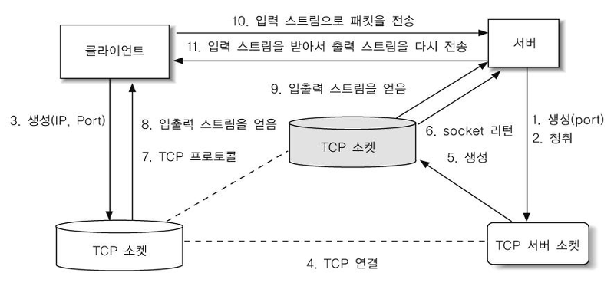
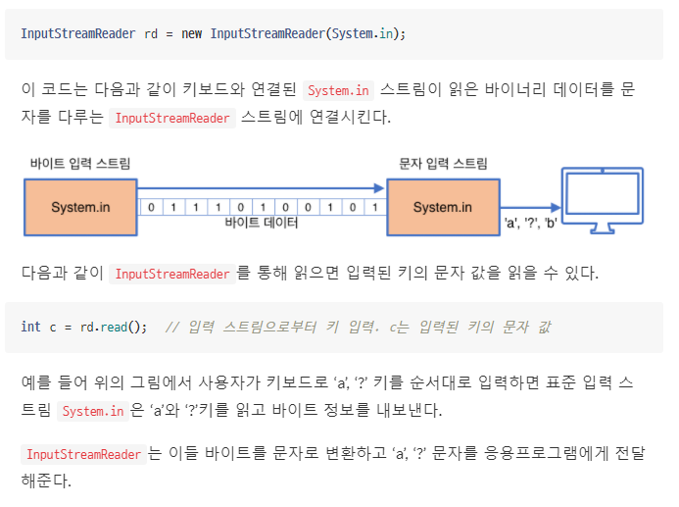
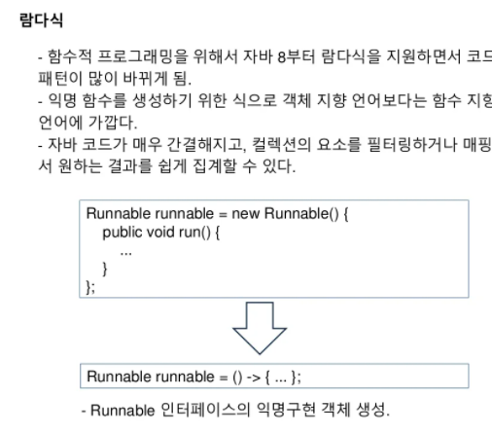
3. 응용프로그래밍 구현
입출력(I/O)
네트웍킹 프로그래밍 구현
람다와 스트림
AWT/SWING 프로그래밍 구현
JDBC 프로그래밍 구현
커넥션 풀 구현

Slide 8
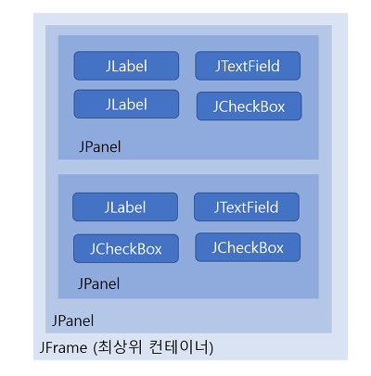
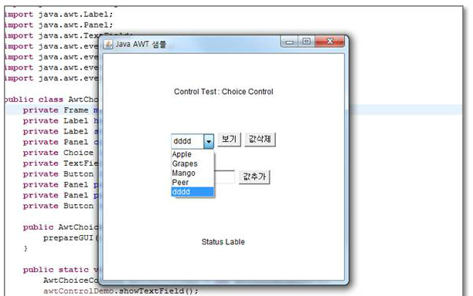
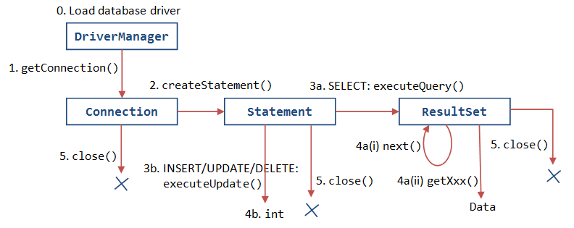
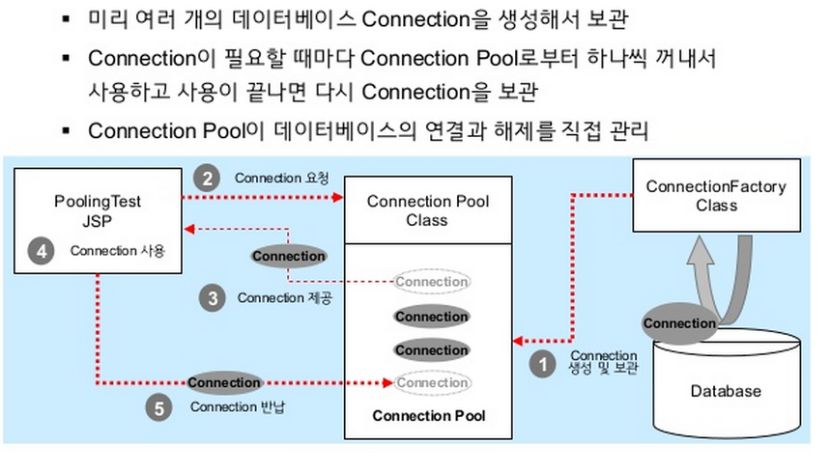
3. 응용프로그래밍 구현
AWT/SWING 프로그래밍 구현
JDBC 프로그래밍 구현
커넥션 풀 구현

